Slide 1

Ders/Lesson:1-2 -3
We are Learning Turkish.
(Biz Türkçe Öğreniyoruz.)

Slide 2

Şimdiki Zaman 1
(Simple Progressive Tense)

Slide 3
Ne : What
Yapıyor: doing
Nada: name
Ne yapıyor?
(What is he/she doing?)
Anne: mother
Annen: Your mother
Baba: Father
Baban: Your Father.
A: Nada ne yapıyor? (What is Nada doing?
B: Oturuyor. (She is sitting.)
*
A: Omer ne yapıyor?
B: Bilmiyorum. (I don’t know.)
*
A: Zein ne yapıyor?
B: Bilmiyorum.
*
A: Bayan ne yapıyor?
B: Bilmiyorum. (I don’t know.)
*
A: Annen ne yapıyor? (What is your mother doing?)
B: Bilmiyorum.
*
A: Sen ne yapıyorsun? (What are you doing?
B: Türkçe öğreniyorum. (I am learning Turkish.)
A: Zain ne yapıyor?
B: Bodrumda (Basementa)

Slide 4
Nerede? Where?
A: Annen nerede? (Where is your mother?)
B: Sernia’da,/Bilmiyorum
*
A: Baban nerede? (Where is your father?)
B: Sernia’da./Bilmiyorum.
*
A: Mehmet nerede? (Where is Mehmet?)
B: Ottava’da.- Çalışma odasında – He is in his study room.

Slide 5
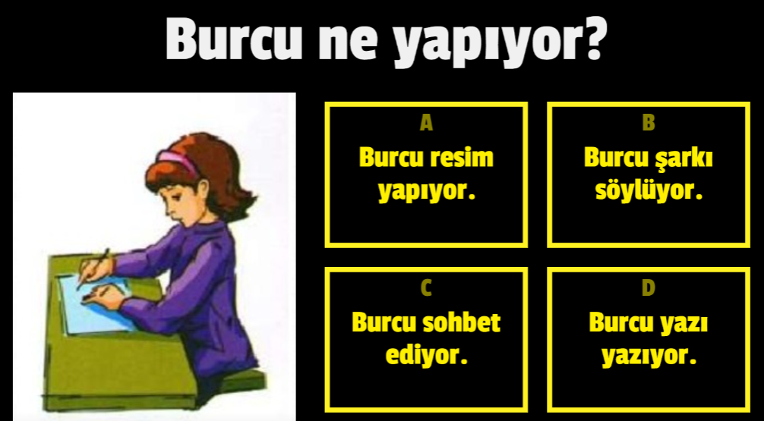
A: Burcu ne yapıyor?
B: Burcu yazı yazıyor? (Burcu is writing.)
Yazmak: to write
Yaz: write
Burcu: girl name
https://wordwall.net/tr/resource/8600293/ne-yapiyor

Slide 6
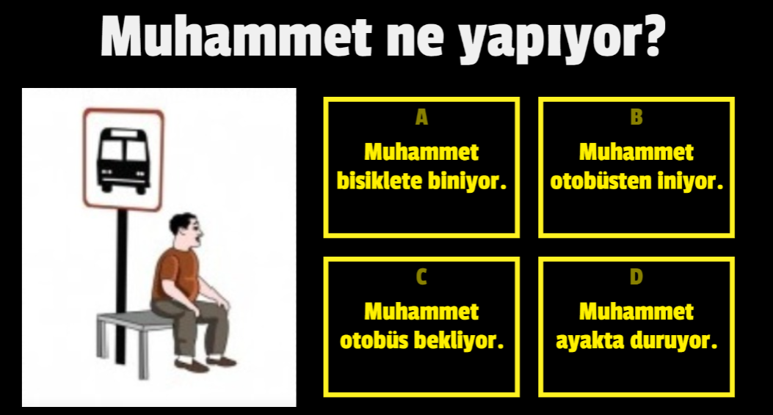
A: Muhammet ne yapıyor? (What is Muhammet doing?)
B: Muhammet otobüs bekliyor. (

Slide 7
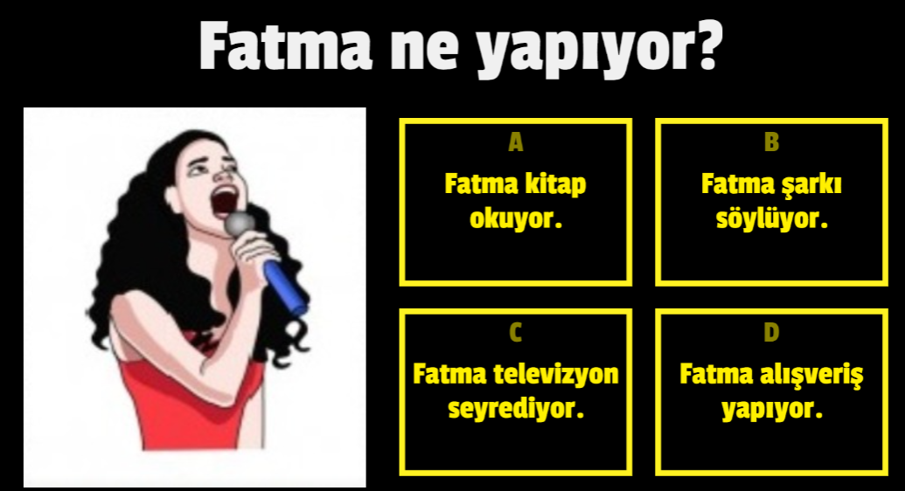
A: Fatma ne yapıyor?
B: Fatma şarkı söylüyor. (Fatma is singing a song.
Şarkı: song
Söyle: tell, sing

Slide 8
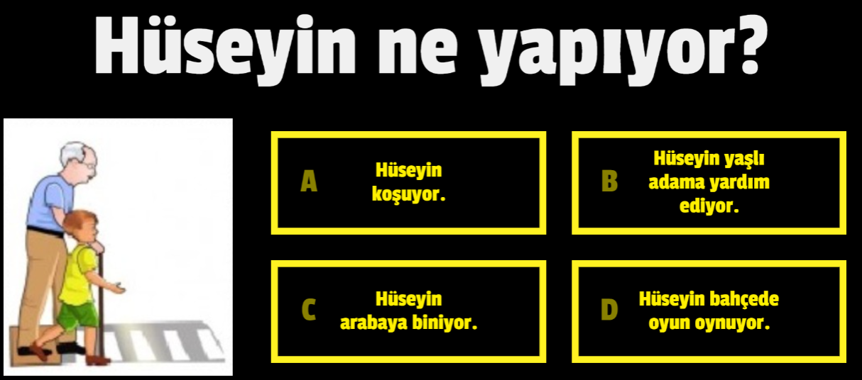
A: Hüseyin ne yapıyor?
B: Hüseyin yaşlı adama yardım ediyor.
Yardım etmek: help
Koşuyor: running

Slide 9
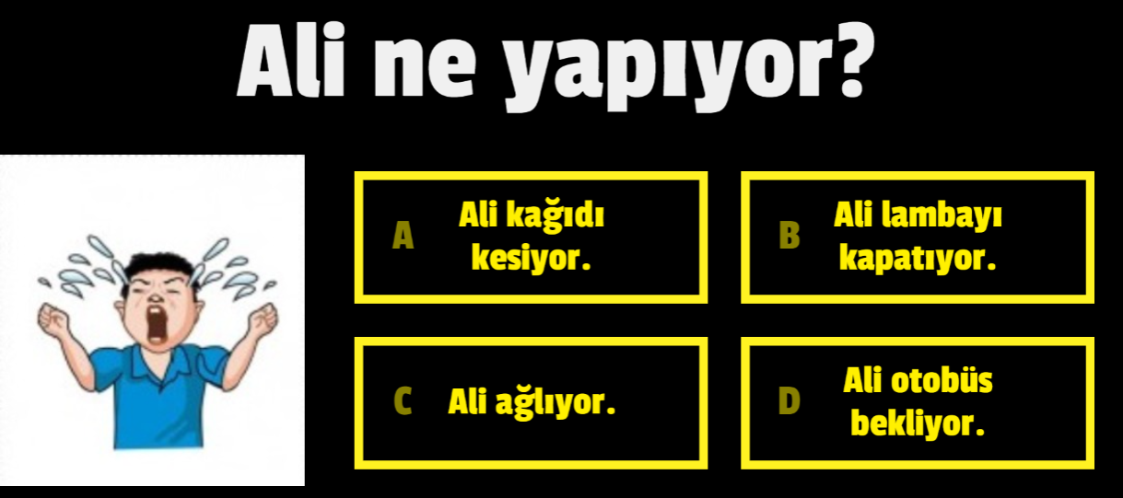
A: Ali ne yapıyor?
C: Ali ağlıyor. (Ali is crying.)

Slide 10
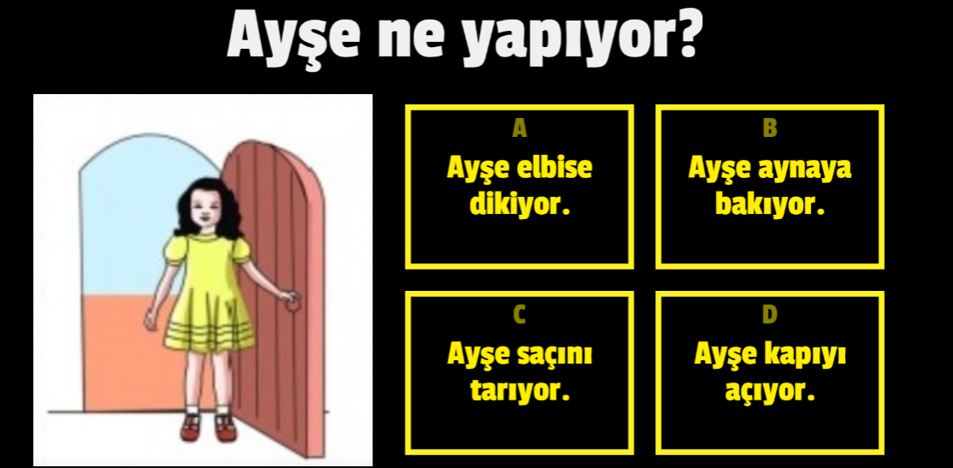
A: Ayşe ne yapıyor?
B: Ayşa kapıyı açıyor. (Ayşe is opening the door.

Slide 11
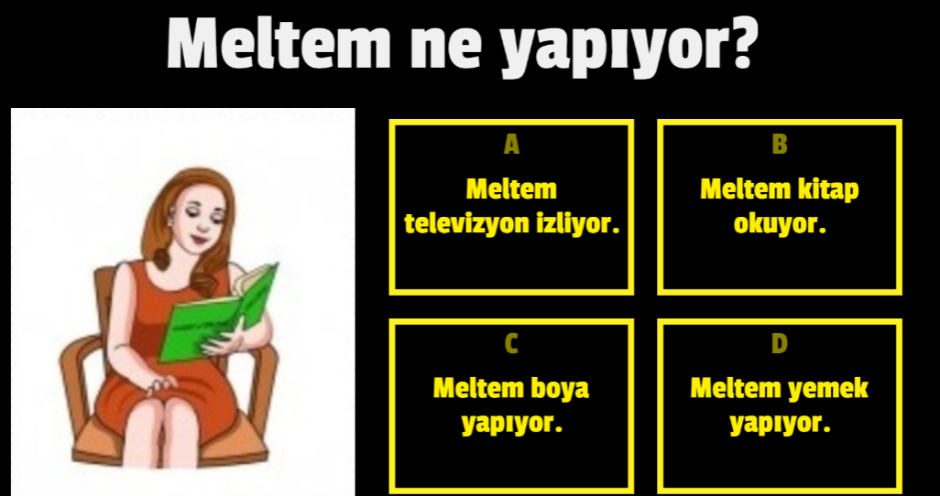

Slide 12
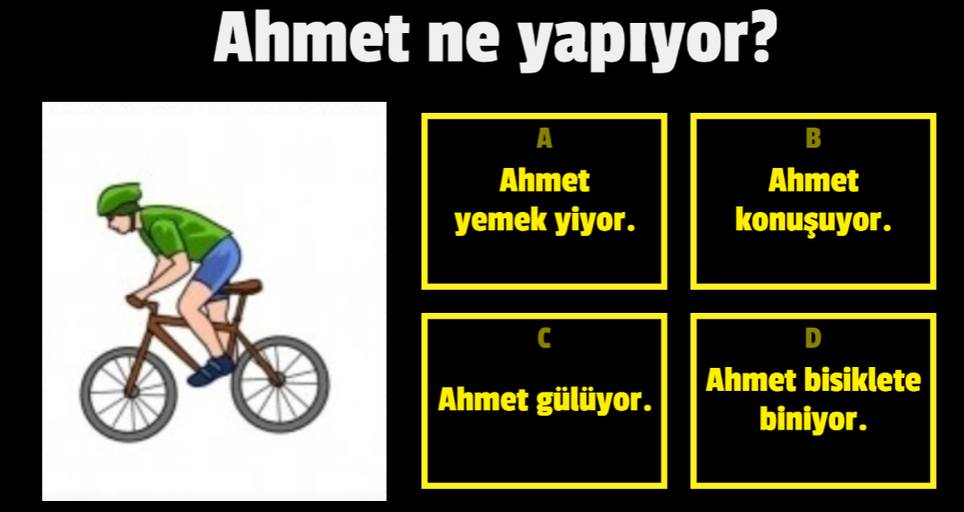

Slide 14
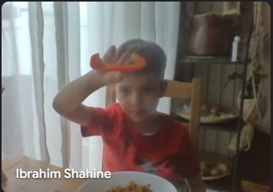
İbrahim biber yiyor.

Slide 15
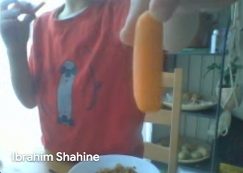
İbrahim ne yiyor?
Havuç yiyor.
havuç

Slide 16
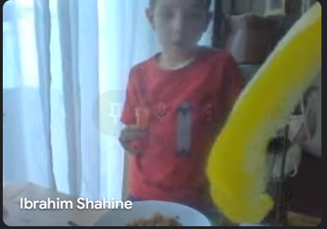
İbrahim ne yiyor?
Biber yiyor.
biber

Slide 17
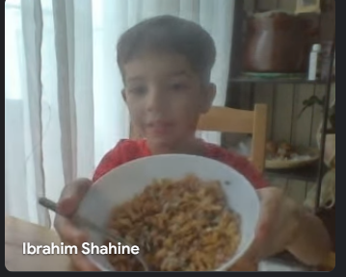
İbrahim ne yiyor?
Pirinç yiyor.
Pirinç (rice)

Slide 18
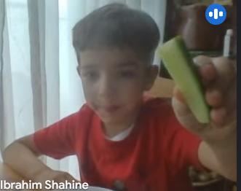
İbrahim ne yiyor?
Hıyar yiyor.
hıyar

Slide 19
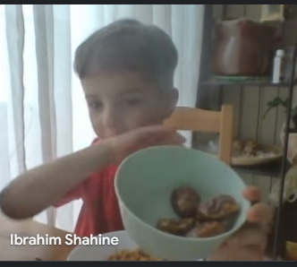

Slide 20
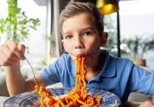
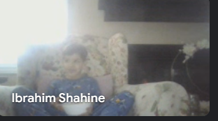
A: İbrahim ne yapıyorsun?
B: Spagetti yiyorum.
B: Oturuyorum.

Slide 21
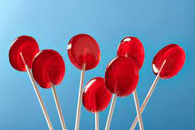
A: İbrahim, ne yiyorsun? (What are you eating?)
B: Şeker.

Slide 22
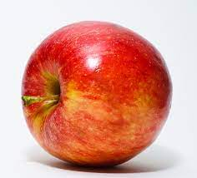

A: Elma seviyor musun? Do you like apple? B: Evet
A: Anneni seviyor musun? Do you love your mother? B: Evet
A: Kedi seviyor musun? Do you love your mother? B: Evet
A: seviyor musun? B: Evet.

Slide 23
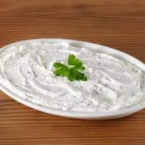
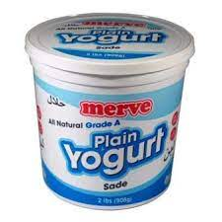
A: Yogurt seviyor musun? Do you like yoğurt?

Slide 24

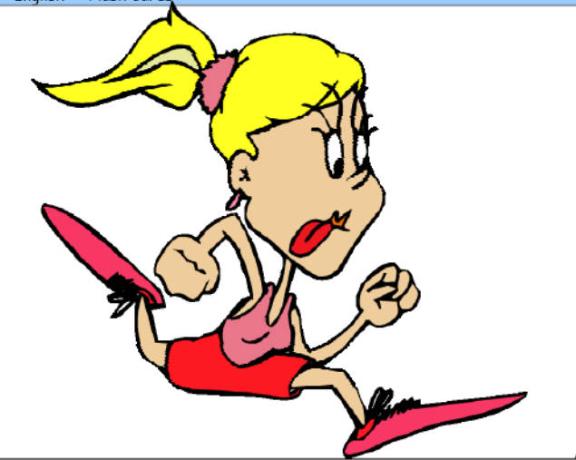
Ne yapıyorsun? (What are you doing?
Kitap okuyorum.
(I am reading a book.)
Koşuyorum.
(I am running.)
KELİMELER
okumak: to read
koşmak: to run

Slide 25
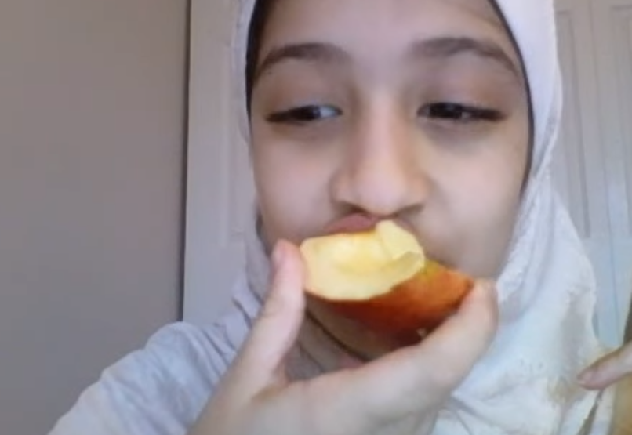
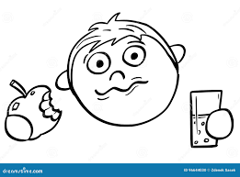
A: Yusrah ne yapıyor? (What is Yusrah doing?
B: Elma yiyor.
Ne: what
yapıyor: doing

Slide 26
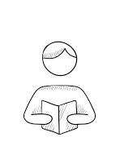
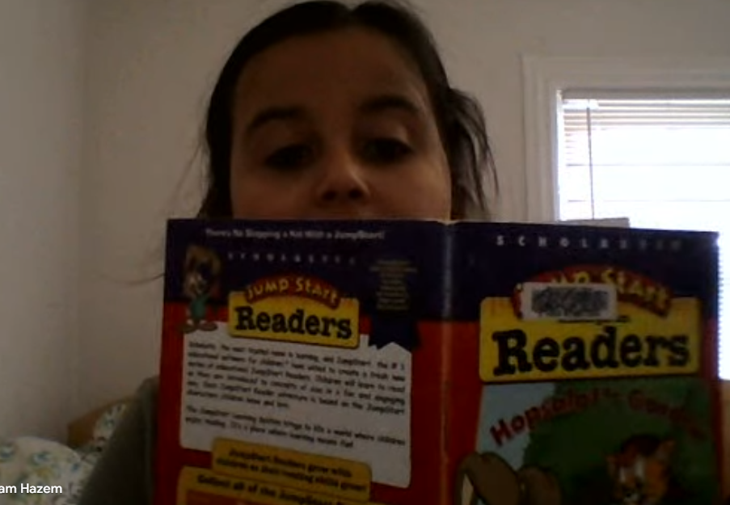
A: Maryam ne yapıyor? (What is Maryam doing?
B: Kitap okuyor.

Slide 27
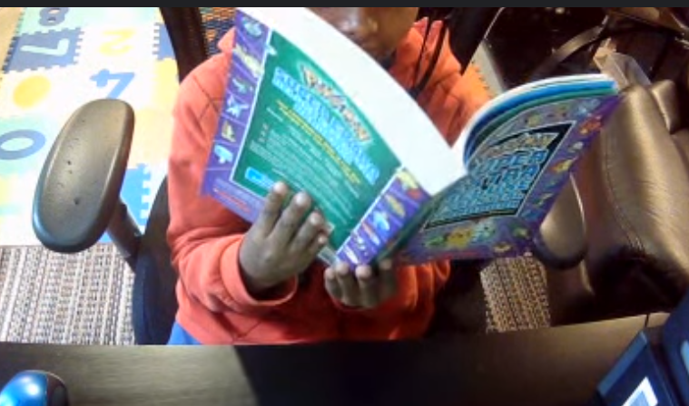
A: Abdullah ne yapıyor?
B: Kitap okuyor.

Slide 28
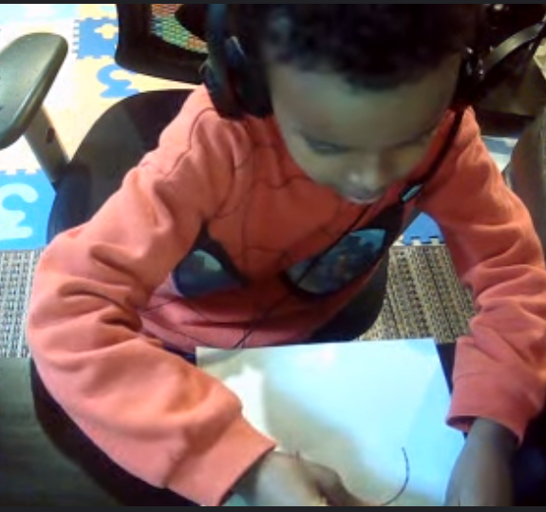
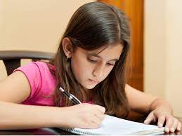
A: Abdullah ne yapıyor?
B:Yazıyor.

Slide 29
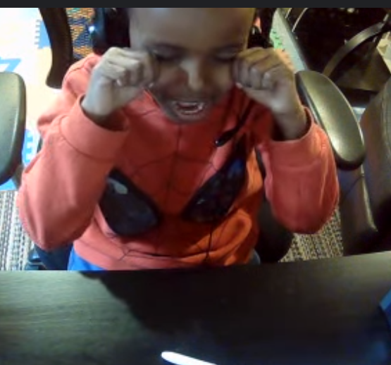
A: Abdullah ne yapıyor?
B:Ağlıyor.

Slide 30
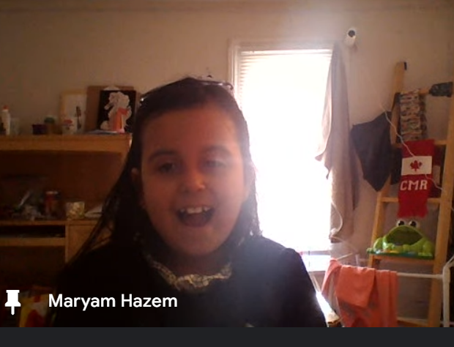
A: Maryam ne yapıyor?
B: Gülüyor. (She is laughing.).

Slide 31
A: Maryam ne yapıyor?
B: Gülüyor. (He is crying.).

Slide 32
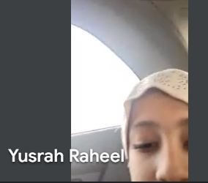
A: Yusrah nered?
B: Arabada. (She is in the car.)

Slide 33
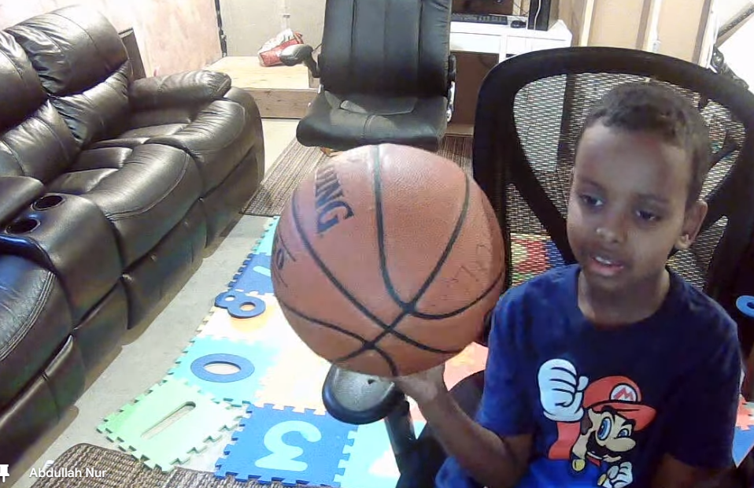
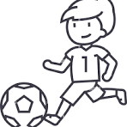
A: Abdullah ne yapıyor? What is Abdullah doing?
B: Top oynuyor. He is playing with ball.
top

Slide 34
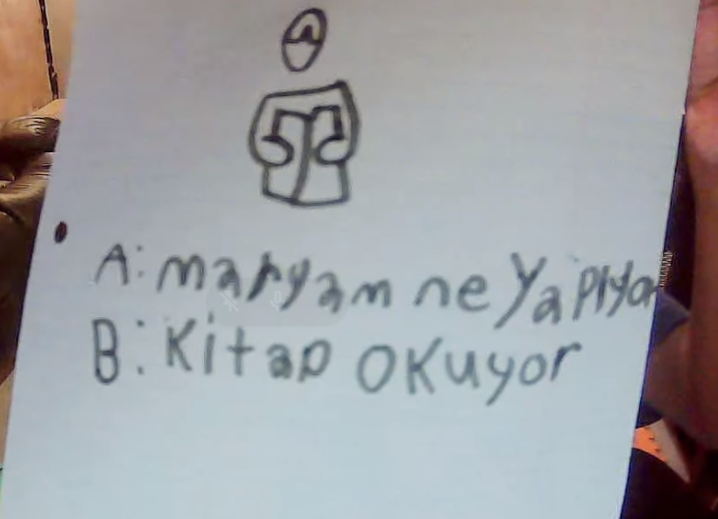






Slide 35
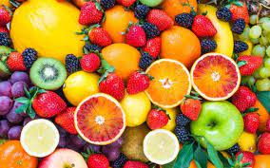
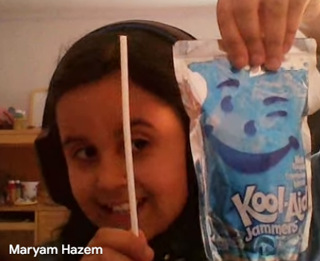
A: Maryam ne yapıyor?
B: Meyve suyu içiyor?
Meyve

Slide 36
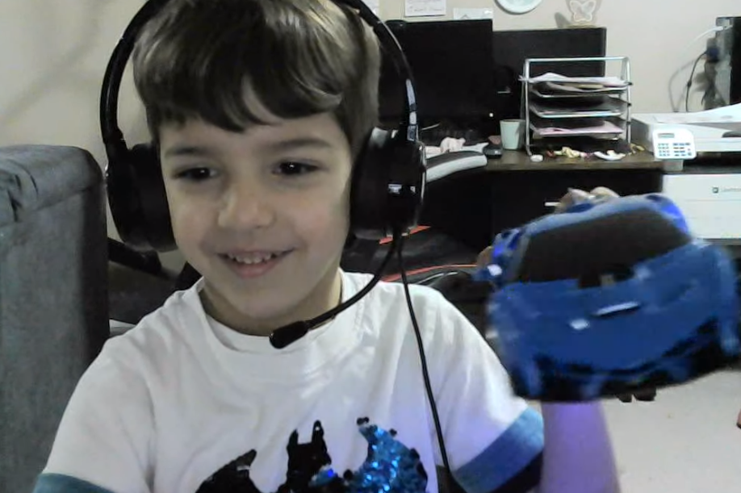
A: İbrahim ne yapıyor? What is İbrahimdoing?
B: Gülüyor. He is laughing.

Slide 37
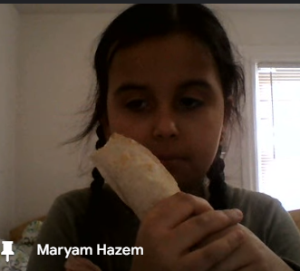
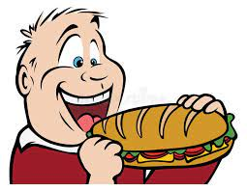
A: Maryam ne yapıyor?
B: Sandaviç yiyor.

Slide 38
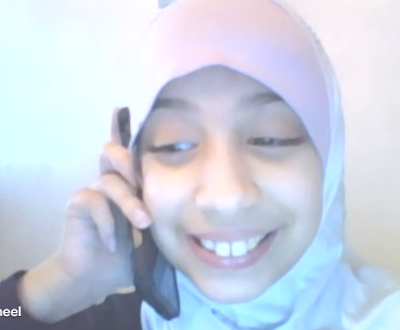
A: Maryam ne yapıyor?
B: Telefonda konuşuyor.

Slide 39
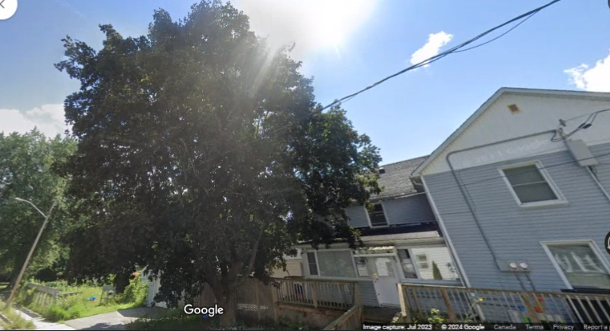
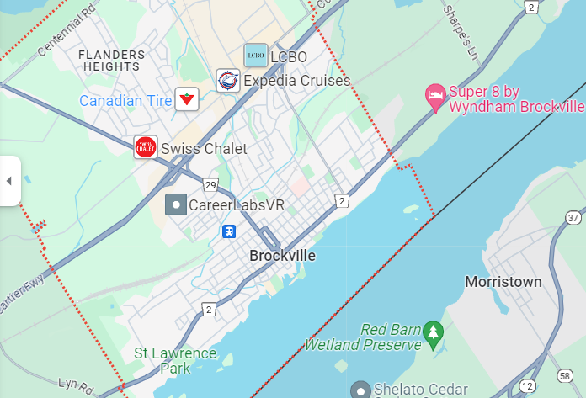
A: Maryam nerede yaşıyor? Where is Maryam living.
B: Brockville.

Slide 40
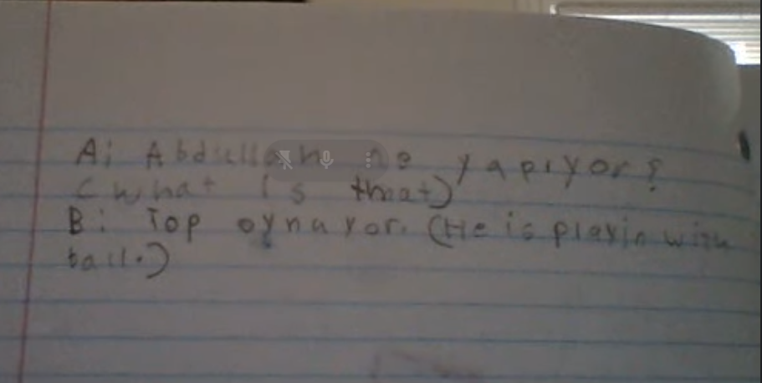
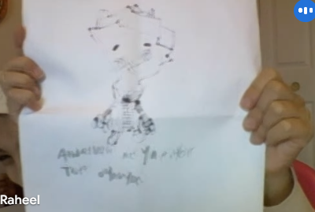
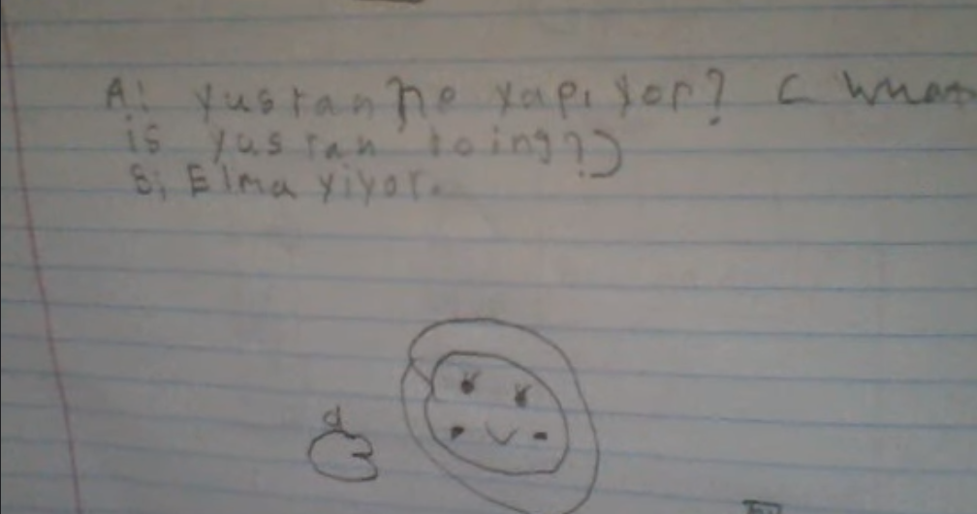

Slide 41
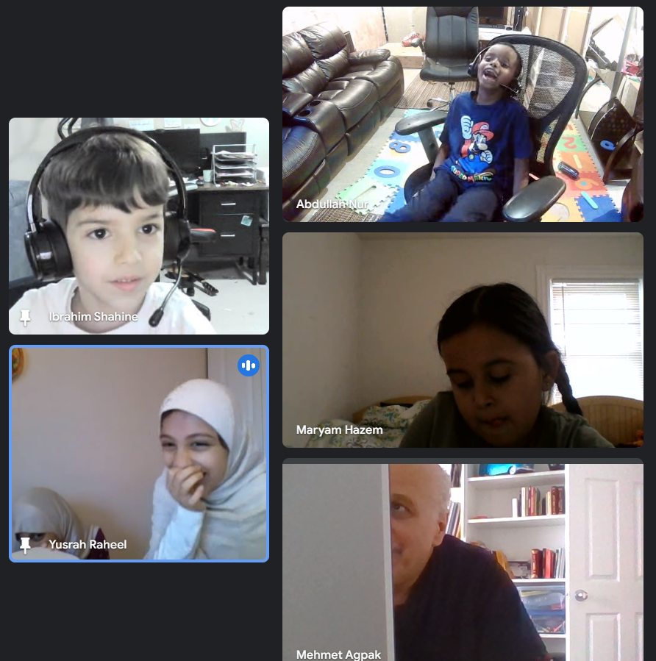
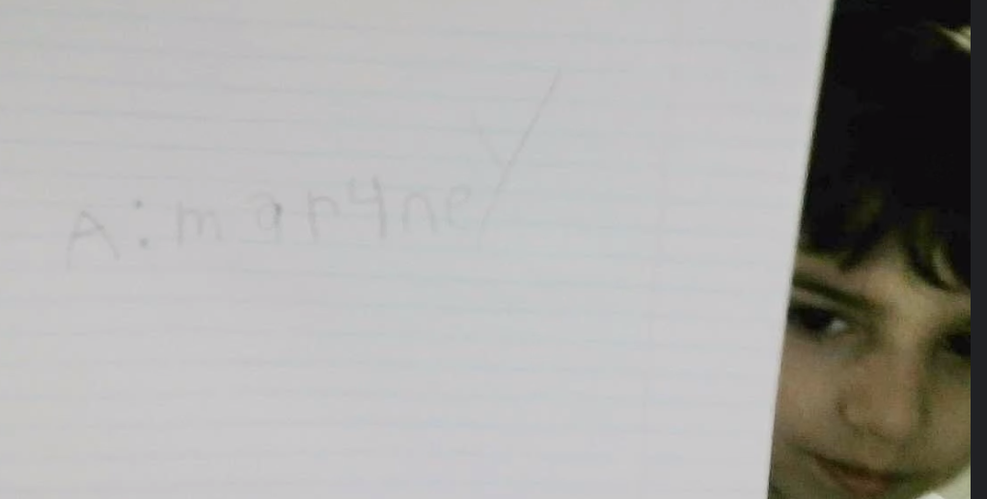

Türkçe öğreniyorlar.

Slide 42
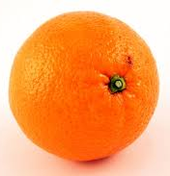
A: Portakal seviyor musun? Do you love your mother?
B: Evet.

Slide 43
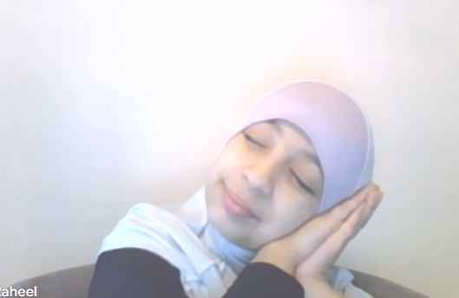
A:Yusrah ne yapıyor?
B:Uyuyor.

Slide 44
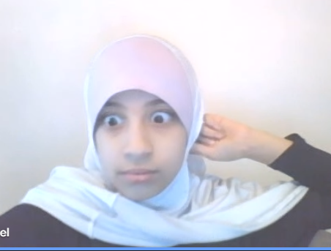
A:Yusrah nasılsın?
B:Kızgınım. (I am angry.)

Slide 45


A:Yusrah nasılsın?
B:Mutluyum. (I am happy.)

Slide 46


Yürüyorum.
(I am walking.)
Uyuyorum.
(I am sleeping.)
KELİMELER
yürüme: to walk
uyumak: to sleep

Slide 47
Alıştırma: Practice
Ne yapıyorsun? (What are you doing?
Kitap oku _ _ _ _ _.
(I am reading a book.)
Koş _ _ _ _ _ _.
(I am running.)
Yürü_ _ _ _ _ .
(I am walking.)
Uyu_ _ _ _ _.
(I am sleeping.)

Slide 48
Ne yapıyorsun? (What are you doing?

Slide 49
Bugün ne öğrendik? (What did we learn?)
KELİMELER: words
okumak: to read
koşmak: to run
yürüme: to walk
uyumak: to sleep
Kitap okuyorum. (I am reading a book.)
Koşuyorum. (I am running.)
Yürüyorum. (I am walking.)
Uyuyorum. (I am sleeping

Slide 50


Slide 51

Şimdiki Zaman 2
(Simple Progressive Tense)

Slide 52


Sen ne yapıyorsun? (What are you doing?)
Pasta yiyorum.
(I am eating a cake.)
Telefonda konuşuyorum.
(I am talking on the phone.)

Slide 53


Yazıyorum.
(I am writing.)
Su içiyorum.
(I am drinking water.)

Slide 54


Alıştırma: Practice
Sen ne yapıyorsun? (What are you doing?
Pasta yiy_ _ _ _.
Telefonda konuş _ _ _ _ u _.

Slide 55


Alıştırma: Practice
Sen ne yapıyorsun? (What are you doing?
Pasta
yiy_ _ _ _.
Telefonda
konuş _ _ _ _ u _.
Yazı _ _ _ u _.
İçi _ _ _ u _.

Slide 56
Alıştırma: Practice
Sen ne yapıyorsun? (What are you doing?
______.
______.
______.
______.

Slide 57




Ne yapıyorsun? (What are you doing?
1 _____________
2 _____________
3 _____________
4 _____________

Slide 58
Şimdiki Zaman 3 (Simple Progressive Tense)

Slide 59





Sen ne yapıyorsun? (What are you doing?
Oyun oynuyorum.
(I am watching television.)
Geliyorum.
(I am coming.)
Gidiyorum.
(I am coming.)
Konuşuyorum.
(I am talking.)
Televizyon seyrediyorum.
(I am watching television.)

Slide 60
Alıştırma: Practice
Sen ne yapıyorsun? (What are you doing?
Oyun _ _ _ _ _.
(I am playing game.)
Televizyon
seyred_ _ _ _ _ _.
(I am watching television.)
Geli _ _ _ _.
(I am coming.)
Gid _ _ _ _ _ _.
(I am coming.)
Konuş_ _ _ _ _ _.
(I am talking.)

Slide 61
Sen ne yapıyorsun? (What are you doing?
_ _ _ _ _ _.
_______.
_______.
_______.
_______.
_______.

Slide 62
Şimdiki Zaman 4 (Simple Progressive Tense)

Slide 63




Sen ne yapıyorsun? (What are you doing?
Temizliyorum./
Temizlik yapıyorum.
(I am cleaning.)
Bisiklet sürüyorum.
(I am riding a bike.)
Dans ediyorum.
(I am dancing.)
Şarkı söylüyorum.
(I am singing.)

Slide 64
Alıştırma: Practice
Sen ne yapıyorsun? (What are you doing?
Bisiklet
sür_ _ _ _ u _.
(I am riding a bike.)
Dans
ed_ _ _ _ u _.
(I am dancing.)
Şarkı
söy_ _ _ _ _ _u_.
(I am singing.)
Temiz_ _ _ _ _ _ _.
(I am cleaning.)

Slide 65

Şimdiki Zaman 5
(Simple Progressive Tense)

Slide 66



(Sen) ne yapıyorsun? (What are you doing?)
Ders çalışıyorum.
(I am studying.)
Kavga ediyorum.
(I am fighting.)
Ağlıyorum.
(I am crying.)

Slide 67
Alıştırma: Practice
Sen ne yapıyorsun? (What are you doing?
Ders çalış _ _ _ _ _ .
(I am studying.)
Kavga ed _ _ _ _ _ _.
(I am fighting.)
Ağlı _ _ _ _ _.
(I am crying.)

Slide 68
Şimdiki Zaman 6
(Simple Progressive Tense)

Slide 69




Sen ne yapıyorsun? (What are you doing?
Top oynuyorum.
(I am studying.)
Topu yakalıyorum.
(I am studying.)
Tırmanıyorum.
(I am climbing.)
Topu atıyorum.
(I am studying.)

Slide 70
ORMANDA
(Sen) ne yapıyorsun? (What are you doing?)
Ormanda koşuyorum. (I am running in the forest.)
Ormanda yürüyorum. ( I am walking in the forest.)
Ormanda okuyorum. (I am reading in the forest.)
Ormanda ağlıyorum. (I am crying in the forest.)
Ormanda içiyorum. (I am drinking in the forest.)
Ormanda düşünüyorum. (I am thinking in the forest.)

Slide 71


(Sen) ne yapıyorsun? (What are you doing?)
Bahçede uyuyorum.
(I am sleeping in the garden.)
Yatak: bed
Yatakta: in the bed
Uyumak: sleep
Ben uyuyorum: I am sleeping
Yatakta uyuyorum.
(I am sleeping in the bed.)

Slide 72
YATAKTA.
Kardeş: sister/brother
Kız kardeş: sister
Erkek kardeş: brother
Abi: elder brother
Baba: Father
Anne: mother
Yatakta düşünüyorum.
Yatakta uyuyorum.
Yatakta içiyorum.
Yatakta şarkı söylüyorum. (I am singing on the bed.)
Yatakta ağlıyorum. (I am crying on the bed.)
Yatakta ders çalışıyorum. (I am studying on the bed.)
Yatakta kardeşimle kavga ediyorum.
(I am fighting on the bed with my brother.)

Slide 73
Şimdiki Zaman 5 (Simple Progressive Tense)

Slide 74

HAYDİ YAZALIM (LET’S WRITE)
ANNE

